Slide 1


PHÒNG GDĐT BÌNH LỤC
Trường mầm non Đồng Du

Slide 2

Dạy trẻ kỹ năng phòng tránh bị xâm hại
Họ tên giáo viên: Nguyên Thị Kim Dung

Slide 3

1
Lý do và sự cần thiết của việc
áp dụng biện pháp

Slide 4

Trẻ em là tương lai của đất nước, là niềm hi vọng của dân tộc, vì vậy mà sự an toàn, khỏe mạnh của trẻ em là niềm hạnh phúc của tất cả các gia đình, là tương lai, nền tảng cho sự giầu mạnh và phồn vinh của đất nước.
Nhưng trên thực tế xã hội phát triển kéo theo hàng loạt các tệ nạn xã hội : nạn bắt cóc, xâm hại trẻ em diễn ra ngày càng phổ biến.
Đó là vấn đề gây lo lắng cho toàn xã hội, nó gieo rắc sự sợ hãi , ám ảnh trong lòng trẻ thơ khiến trẻ đánh mất đi sự tự tin, lạc quan và niềm tin vào người lớn, ảnh hưởng đến sự phát triển về tâm sinh lý củ trẻ.

Slide 5
Thuận lợi
Khó khăn
- Bản thân tôi là một giáo viên nhiệt tình với trẻ và tâm huyết với nghề.
- Lãnh đạo nhà trường luôn tạo điều kiện cho giáo viên học tập nâng cao trình độ chuyên môn và mua sắm cũng như bổ sung cơ sở vật chất, đồ dùng, đồ chơi để đảm bảo cho giáo viên thực hiện tốt chất lượng giảng dạy.
- Có nhiều năm kinh nghiệm giảng dạy tiếp xúc với trẻ, nắm được tâm sinh lý
của trẻ và những xu hướng phát triển của trẻ
- Nhiều cha mẹ trẻ còn chủ quan cũng như chưa hiểu và quan tâm đến việc giáo dục rèn luyện kỹ năng phòng tránh bị xâm hại cho trẻ.
- Trẻ bị ảnh hưởng bởi cuộc sống phát triển hiện đại như: Internet, tivi,
các trò chơi điện tử…
- Phụ huynh còn chưa giành nhiều thời gian cho trẻ.

Slide 6
Qua điều tra thực tế về những kỹ năng mà trẻ có trong việc phòng chống bị xâm hại như sau:
Mức độ nội dung khảo sát | Tổng số trẻ | Đạt |  | Chưa đạt
 |  | Số Lượng | Tỷ lệ % | Số Lượng | Tỷ lệ %
1. Trẻ hiểu được vùng kín là những bộ phận nào | 21 | 12 | 57,1% | 9 | 42,9%
2. Trẻ có kỹ năng ứng xử phù hợp với bạn bè, họ hàng để phòng tránh bị xâm hại.. | 21 | 13 | 62% | 8 | 38%
2. Trẻ có kỹ năng ứng xử phù hợp với những người như hàng xóm,bạn bè của bố mẹ để phòng tránh bị xâm hại. | 21 | 10 | 47,6% | 11 | 52,4%
2. Trẻ có kỹ năng ứng xử phù hợp với người bé mới gặp lần đầu để phòng tránh bị xâm hại. | 21 | 11 | 52,4% | 10 | 47,6%
2. Trẻ có kỹ năng ứng xử phù hợp với người lạ để tránh bị xâm hại. | 21 | 9 | 42,9% | 12 | 57,1%

Slide 7

Về phía phụ huynh học sinh
- Nhiều cha mẹ học sinh còn chủ quan cũng như chưa hiểu và quan tâm đến việc giáo dục rèn luyện kỹ năng phòng tránh bị xâm hại cho trẻ.
- Trẻ bị ảnh hưởng bởi cuộc sống phát triển hiện đại như: Internet, tivi,
các trò chơi điện tử…
- Phụ huynh còn chưa giành nhiều thời gian cho trẻ.

Slide 8

Kết quả khảo sát trên trẻ và phụ huynh về kỹ năng phòng tránh xâm hại là quá thấp

Slide 9

Vì vậy việc dạy trẻ kỹ năng tự bảo vệ khi bị xâm hại là vô cùng quan trọng và cấp thiết.

Slide 10
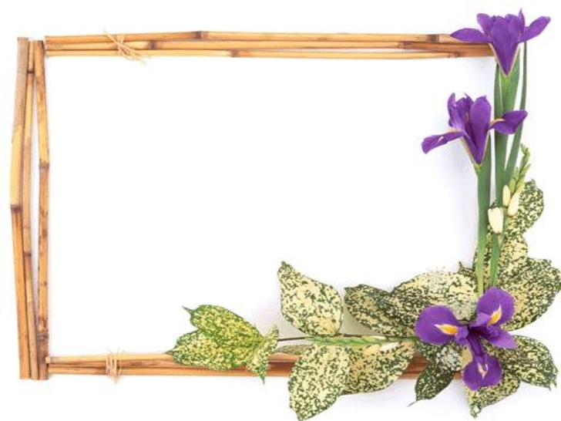
2.
Nội dung của biện pháp

Slide 11

Là một giáo viên mầm non, bản thân nhận thức được vai trò tàm quan trọng của việc dạy trẻ kỹ năng phòng tránh xâm hại
Tôi mạnh dạn đưa ra một số giải pháp như sau:

Slide 12

Dạy cho trẻ hiểu được như thế nào là vùng kín? Gọi tên chính xác các bộ phận trên cơ thể được gọi là vùng kín
Việc dạy trẻ hiểu được khái niệm vùng kín theo tôi là rất quan trọng vì nếu trẻ không biết được bộ phận nào trên cơ thể mình được gọi là vùng kín thì trẻ không thể tự bảo vệ được bản thân khỏi nguy cơ bị xâm hại.
Thực tại hiện nay việc giáo viên dạy trẻ biết và hiểu như thế nào là vùng kín rất ít, một số giáo viên còn e ngại vì cho rằng đó là một việc tế nhị khó nói ra.

Slide 13
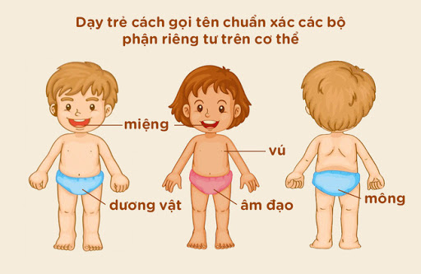
Tôi đã mạnh danh đưa các nội dung dạy trẻ kỹ năng bảo vệ xâm hại trẻ vào các chủ đề
Ví dụ chủ đề bản thân: tôi lồng ghép cho trẻ nhận biết các bộ phận trên cơ thể bé, giáo dục trẻ những bộ phận không ai được đụng đến ngoài bố, mẹ, y tá hay bác sĩ khám bệnh cho trẻ khi có bố mẹ ở đấy.

Slide 14
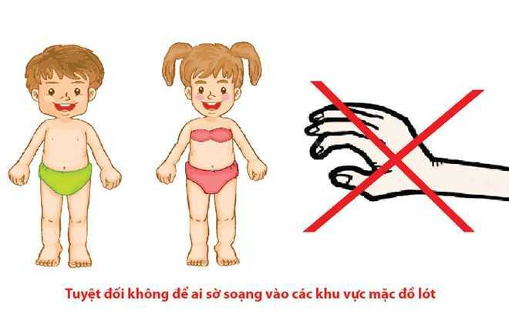
Và dưới đây là những bộ phận trên cơ thể phải dạy trẻ gọi đúng tên: miệng, ngực, dương vật, âm đạo, mông.

Slide 15

Dạy trẻ gọi tên chính xác các bộ phận vùng kín chính là một cách để bảo vệ trẻ vì:
Nếu đứa trẻ bị ai đó chạm vào vùng kín một cách không phù hợp bé có thể kể cho 1 người lớn đáng tin cậy của bé một cách chính xác. Từ đó người lớn sẽ quan tâm và có biện pháp ngăn ngừa kịp thời.
Nếu đứa trẻ nói với kẻ có ý định xấu: “ dừng lại ngay không được chạm vào âm đạo của tôi” kẻ đó biết rằng bé đã được trang bị kiến thức an toàn cơ thể, một đứa trẻ hiểu biết sẽ có ít nguy cơ chở thành mục tiêu của những kẻ xâm hại
Gọi tên chính xác các bộ phận riêng tư trên cơ thể ngay từ đầu giúp bố mẹ dễ dàng giải thích cho trẻ hiểu sự thay đổi trên cơ thể trẻ khi bước vào giai đoạn dậy thì, trẻ sẽ không còn e ngại hay lúng túng nào nữa mà cởi mở tâm sự với bố mẹ về những thay đổi của bản thân.

Slide 16

Do đó việc sử dụng thuật ngữ chính xác gọi tên “ các bộ phận riêng tư” sẽ giúp các em bảo vệ nạn xâm hại trẻ em.

Slide 17
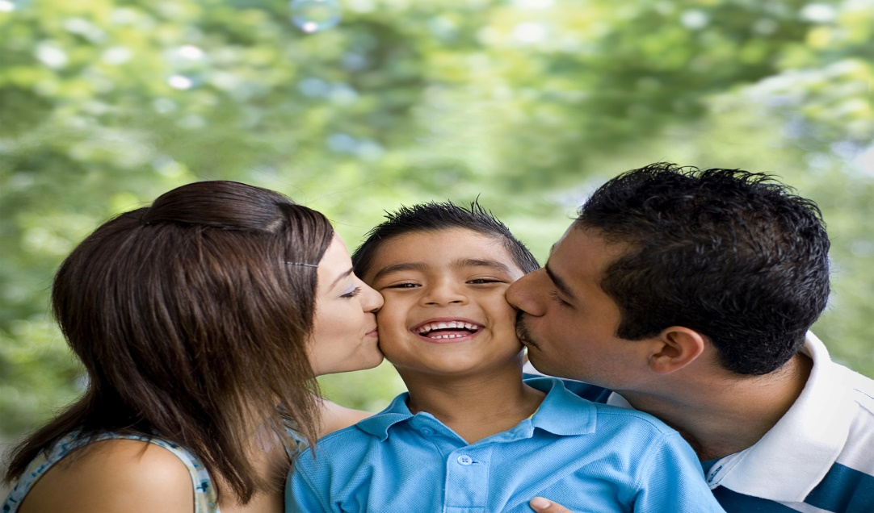
Dạy trẻ quy tắc 5 ngón tay
Ngón cái : ngần mình nhất tượng trưng cho những người thân ruột thịt trong gia đình như ông bà bố mẹ, anh chị em ruột. Bé có thể ôm hôn những người này hoặc đồng ý để các thành viên trong nhà ôm hôn và tắm rửa cho bé khi bé còn nhỏ, nhưng khi dã lớn bé sẽ tự tắm và thay quần áo trong phòng kín
1

Slide 18
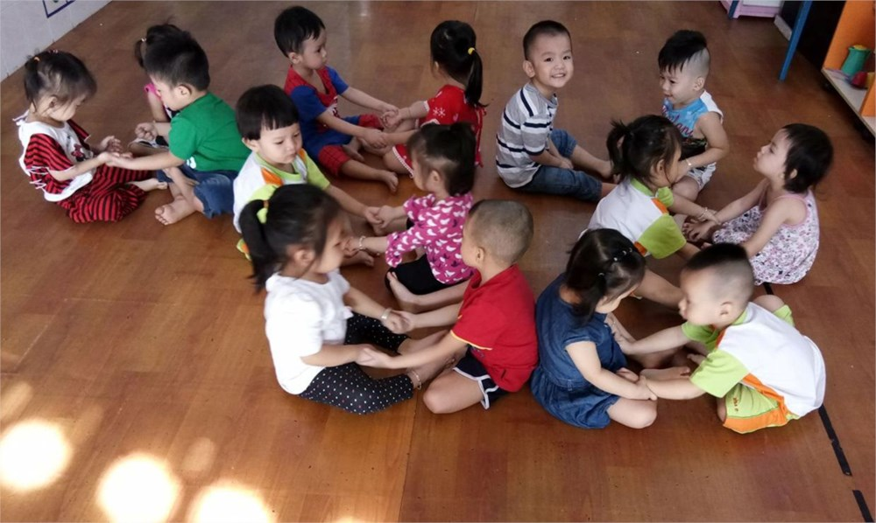
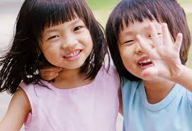
Ngón trỏ: Tượng trưng cho thầy ô bạn bè ở trường lớp hoặc họ hàng của gia đình, những người này có thể nắm tay khoác vai hoặc chơi đùa. Nếu ai chạm vùng đồ bơi trễ hét to và ngọi.
2

Slide 19
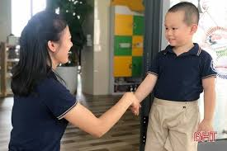
Ngón giữa : Người quen biết nhưng ít khi gặp như hàng xóm, bạn bè của cha mẹ, những người này bé chỉ nên bắt tay cười và chào hỏi.
3

Slide 20
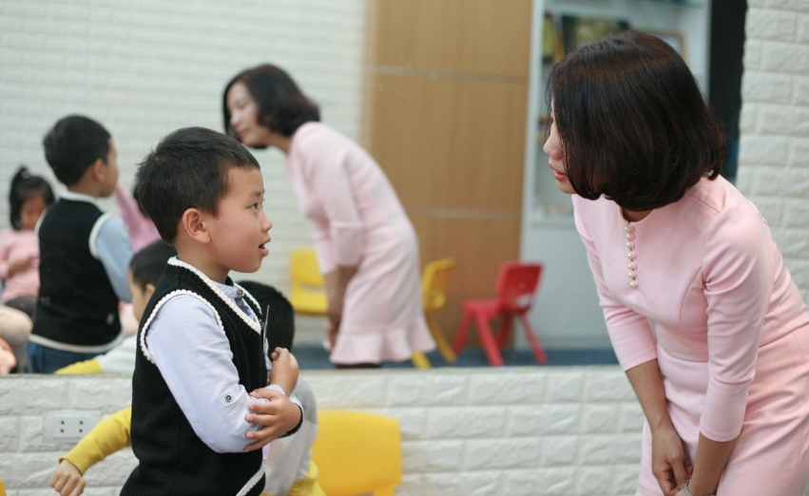
4
Ngón Áp út:Người quen của gia đình mà bé mới gặp lần đầu.với những người này bé chỉ lên dừng lại ở mức vẫy tay hoặc cúi đầu chào.

Slide 21
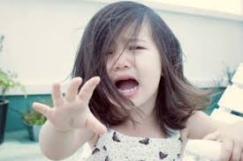
Ngón út: Ngón tay xa bé nhất thể hiện cho những người hoàn toàn xa lạ hoặc người có cử chỉ thân mật quá mức , khiến bé thấy lo sợ, bất an, với những người này bé hoàn toàn có thể bỏ chạy, hét to, khóc... để thông báo cho mọi người xung quanh.
5

Slide 22
Bên cạnh đó trong các hoạt động dạy kỹ năng tôi thường xuyên xây dựng lên các tình huống đặt giả thiết cho trẻ như: Nếu ai đó cố tình nhìn,nói đụng chạm vào vùng kín của con hoặc yêu cầu con nhìn và đụng chạm vào vùng kín của họ thì các con sẽ làm gì?
Bước 1:
Nói không, xua tay, cắn thật mạnh vào tay, vai kẻ xấu .
Bước 2:
Bỏ chạy, chạy thật nhanh đến nơi đông người, đồng thời hô to để mọi người chú ý đến mình.
Bước 3:
Kể lại tất câu chuyện mà người xấu đã làm với con cho bố mẹ và những người con tin tưởng để người lớn kịp thời can thiệp và bảo vệ các con được an toàn hơn.

Slide 23

Hiệu quả của việc sử dụng biện pháp

Slide 24
Bảng thống kê kết quả khảo sát trẻ cuối năm của trẻ
Mức độ nội dung khảo sát | Tổng số trẻ | Đầu năm |  |  | Cuối năm
 |  | Số trẻ đạt | Tỷ lệ % | Số trẻ đạt | Tỷ lệ %
1. Trẻ hiểu được vùng kín là những bộ phận nào | 21 | 12 | 57,1% | 21 | 100 %
2. Trẻ có kỹ năng ứng xử phù hợp với bạn bè, họ hàng để phòng tránh bị xâm hại.. | 21 | 13 | 62% | 21 | 100 %
2. Trẻ có kỹ năng ứng xử phù hợp với những người như hàng xóm,bạn bè của bố mẹ để phòng tránh bị xâm hại. | 21 | 10 | 47,6% | 18 | 85,7%
2. Trẻ có kỹ năng ứng xử phù hợp với người bé mới gặp lần đầu để phòng tránh bị xâm hại. | 21 | 11 | 52,4% | 19 | 90,4%
2. Trẻ có kỹ năng ứng xử phù hợp với người lạ để tránh bị xâm hại. | 21 | 9 | 42,9% | 21 | 100 %

Slide 25

Về phía cha mẹ học sinh
- Phụ huynh đã hiểu được tầm quan trọng việc giáo dạy kỹ năng phòng tránh bị xâm hại cho trẻ.
- Quan tâm và giành nhiều thời gian cho trẻ.
- Phối hợp cùng các cô giáo trong việc dạy trẻ kỹ năng phòng tránh xâm hại

Slide 26

Kết luận
Qua tìm tòi nghiên cứu và thực hiện biện pháp tôi nhận thấy nội dung giáo dục kỹ năng phòng tránh xâm hại cho trẻ ở bậc học mầm non là rất phù hợp và vô cùng cần thiết.
Có ý nghĩa to lớn cho sự phát triển toàn diện về thể chất cũng như tâm hồn của trẻ nhỏ.

Slide 27


